Slide 1
Πανεπιστήμιο Πατρών Τμήμα Φιλολογίας Εισαγωγή στη Γενική Γλωσσολογία Ι Διδάσκων: Αργύρης Αρχάκης
1^{ο} Μάθημα

Slide 2
Γενικές-Εισαγωγικές Παρατηρήσεις
Τι είναι γλωσσολογία;
Ποιο είναι το αντικείμενο του γλωσσολόγου (linguist);
Διάκριση ανάμεσα σε Γλωσσομάθεια/ Φιλολογία/ Γλωσσολογία

Slide 3
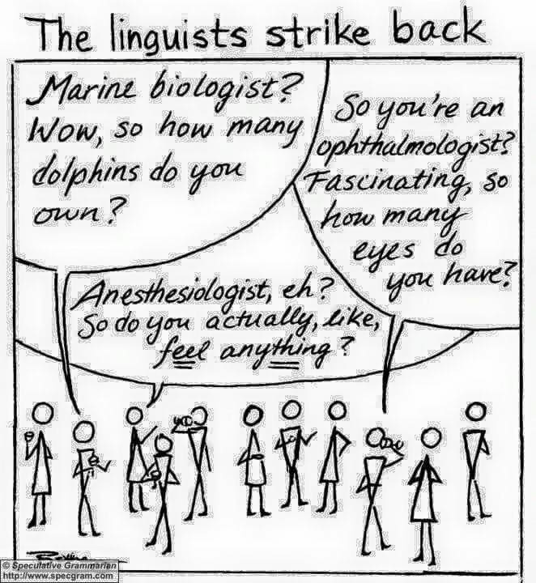

Slide 4
Κλάδοι της Γλωσσολογίας
Φωνητική (περιγραφή των φθόγγων)
[t] → οδοντικό, κλειστό, άηχο [d] → οδοντικό, κλειστό, ηχηρό [Θ] → οδοντικό, εξακολουθητικό, άηχο [δ] → οδοντικό, εξακολουθητικό, ηχηρό
Φωνολογία (μελέτη των φωνημάτων, των μονάδων χωρίς νόημα, με διακριτική λειτουργία και νοηματική επίπτωση)
θ/όλοι δ/ίνει
ρ/ π
Μορφολογία (μελέτη των μορφημάτων, των ελάχιστων μονάδων με νόημα)
Ξε-ριζ-ώνω: →πρόθημα / ρίζα / επίθημα

Slide 5
Κλάδοι της Γλωσσολογίας
Σύνταξη (μελέτη των όρων και των δομών της πρότασης)
Υ – Ρ – Α : Ο Αντώνης αγόρασε φρούτα / * φρούτα ο αγόρασε Αντώνης
Σημασιολογία (μελέτη των εννοιολογικών διακρίσεων και συσχετισμών)
συνωνυμία, λ.χ. «αυτοκίνητο»/«αμάξι», η αντωνυμία, λ.χ. «νέος»/«γέρος», υπερωνυμία λ.χ. /«φρούτο»/«πορτοκάλι».
Ανάλυση του Λόγου – Πραγματολογία (μελέτη της γλωσσικής χρήσης και των γλωσσικών λειτουργιών)
Κάνει ρεύμα → κλείσε την πόρτα
Κοινωνιογλωσσολογία (μελέτη της σχέσης γλώσσας και κοινωνικών παραμέτρων)
Γλωσσικές ποικιλίες: ακαδημαϊκών, νέων, του κοινοβουλίου, της καφετέριας, του f/b

Slide 6
Κλάδοι της Γλωσσολογίας
Ιστορική – Διαχρονική γλωσσολογία (μελέτη της εξέλιξης του γλωσσικού συστήματος)
Πρωτοελληνική / αρχαία ελληνική / μεσαιωνική ελληνική / νεοελληνική
Ψυχογλωσσολογία (μελέτη της σχέσης γλώσσας και αντιληπτικών μηχανισμών)
Δικανική γλωσσολογία
Γλωσσολογία σωμάτων κειμένων κλπ.

Slide 7
ΓΛΩΣΣΟΛΟΓΙΑ
Γλωσσολογία είναι η επιστημονική μελέτη της γλώσσας
Επιστημονική μελέτη: Αντικειμενική, αμερόληπτη παρατήρηση και καταγραφή των δεδομένων, χωρίς κοινωνικές, πολιτιστικές, εθνικιστικές ή άλλες προκαταλήψεις (βλ. Βελούδης 1996-1997: 1)

Slide 8
Βιβλιογραφικές αναφορές
Παυλίδου Θ.-Σ. (1997). Επίπεδα γλωσσικής ανάλυσης. Παρατηρητής [τελευταία έκδοση, 2008, Θεσσαλονίκη: Ινστιτούτο Νεοελληνικών Σπουδών. Ίδρυμα Μανόλη Τριανταφυλλίδη].
Χριστίδης Α.-Φ./ Βελούδης Γ. (1996-7). «Γενική γλωσσολογία Ι», Θεσσαλονίκη: Α.Π.Θ.

